Slide 1
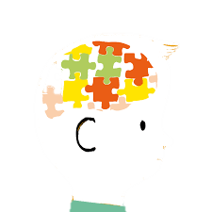

Algunas claves para afrontar los desafíos de enseñar hoy
Claudia Fernanda Herrera Ibarra
Yumiko Ramírez Medina
Monserrath Valdez Ríos

Slide 2
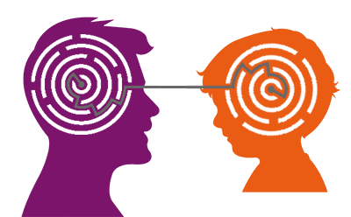

Diagnostico y alternativas del oficio de enseñar:
El modelo de docente del siglo XXI•
Los docentes enseñan en base a sus valores y normas, con amor, afecto y cariño.•
Las características que distinguen a un maestro de cualquier otra profesión son: la entrega, la paciencia, el tener algo para enseñar y la capacidad de estimular y motivar a los alumnos.

Slide 3


Exigencia y declive’
1
3
3
04
Las consideraciones que intentan caracterizar a las escuelas educativas son las que forman parte de este apartado de exigencia y declive
Se decía que las escuelas de antes si funcionaban
Para los monjes el hecho de que hubiera chicos en un aula juntos a los que se les llamaba alumnos y una autoridad a la que se le llama docente, era algo extraño
A la escuela solo se le solía ver como un maestro, varios alumnos, clases y ya, no se les daba el verdadero valor que tenían

Slide 4

La alfabetización universal a la que aún en la actualidad se sigue apostolado, ha ido creciendo y esa subida no solo remite al acrecentamiento de conocidos, si no que incluye también habilidades, competencias y aprendizajes complejos.

Slide 5


Fragmentación y extrañeza
Preocupado por una escuela más justa, el autor sostiene que tal política, si bien podrá crear nuevas injusticias, también puede atenuar muchas de las existentes.
Flexibilizar las estrategias, los posicionamientos y las colocaciones, el uso de los tiempos y espacios escolares suena más acorde con la necesidad de atenuar las diferencias y democratizar la escuela.

Slide 6


Uno de los propósitos de alcanzar ese básico educativo común en alza, nos lleva a reparar específicamente en las condiciones que se generan para enseñar. Para Dubet, el reconocimiento lleva a atenuar y hasta a suspender las contradicciones entre merito e igualdad, “protegiendo a los individuos de la desvalorización de sí mismos y de la culpabilidad”.

Slide 7

Cecile nos cuenta…
Este apartado en general nos narra el libro de la autora George Steiner y las consecuencias que este trajo.
El libro de George Steiner trata un poco sobre le dialogo entre una joven profesora de literatura de reconocimiento internacional en el que se elogia la transmisión. La historia trata mas o menos de que la profesora cuenta que trabajo en las clases de un chico muy inteligente con autores y obras clásicas con el deseo de guiar a sus alumnos por otros derroteros.

Slide 8

La formación!
•Los nuevos escenarios escolares provocan enigmas e incertidumbre, pero los maestros lo pueden sobrellevar si están bien preparados.•
La experimentación y el ensayo ayudan a los maestros a ejercitarse y en un futuro enfrentar las variadas, complejas y variables escenas escolares.

Slide 9

La práctica implica un trabajo distanciado de la escena que permita analizar, reflexionar y capitalizar las acciones desarrolladas.
La confrontación con marcos conceptuales provenientes de diferentes disciplinas (incluyendo la educativa) y el aprender por experiencia.

Slide 10

Video…
https://www.youtube.com/watch?v=oRu6c3Y85EA

Slide 11

Bibliohgrafía
http://187.141.233.82/sistema/entrada.asp?e=enep&Maq=

Slide 12
Great work!

